Slide 1

気候災害
激増する異常気象！春と秋が消え「二季」に、なぜ？
2026年4月27日@地域防災論
立花義裕
（e-mail: tachi@bio.mie-u.ac.jp）
三重大学大学院 生物資源学研究科
共生環境学専攻 地球環境学講座
気象・気候ダイナミクス研究室
温室効果ガス増加に伴う地球温暖化は全世界が「公平」に温度が上がる現象と思う人も多いだろう。それは違う。毎年続く猛暑や豪雨は、日本が世界で一番といってもいい。日本に住む我々こそ異常気象に敏感であるべきなのだ。温暖化はなぜ日本を狙い撃つのか？
今年の夏の暑さと豪雨の原因を理解すれば、未来の日本の気候もみえる。温暖化由来の気候災害は人類の最大の危機だ。気候災害は「自然」災害ではない。二酸化炭素増を放置した人類に責任がある「人災」。気候災害を無くすためには、増えてしまった二酸化炭素を減らさなければならない。日本は気候災害の一番の当事者だ。だからこそ脱炭素では、日本は世界のリーダーシップを取らねばならない。
検索
（三重大 気象学）

Slide 2
自己紹介？
気象が好きになったきっかけは、2年毎に転校した引っ越し。雪の少ない地域から豪雪地帯へ移ったとき、同じ日本なのに場所によって気象・気候・文化が違うことに驚愕し、気象にのめり込んだ。転勤族だった父親に感謝している。
札幌南高校卒業。理学博士。ワシントン大学などを経て、2008年より現職。専門は気象学、気候力学、異常気象。自由な校風でユニークな先生達と級友と出会った高校時代と、小学校の恩師の独特な授業との出会いが、研究を自由に楽しみ、わかりやすく伝えるスタイルの土台。
「羽鳥慎一モーニングショー」を始め、ニュース番組に多数出演. ２０２5年新語・流行語大賞トップテン受賞.2024年第56回東海テレビ文化賞受賞.定期的に出演する三重テレビの番組「Mieライブ」は、番組YouTubeで見ることができる。日本気象学会理事、日本雪氷学学会理事

Slide 3
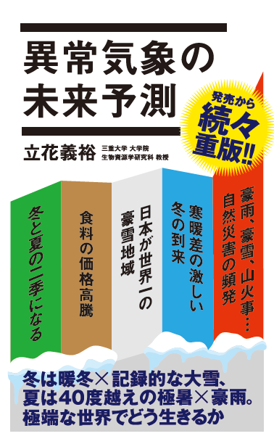
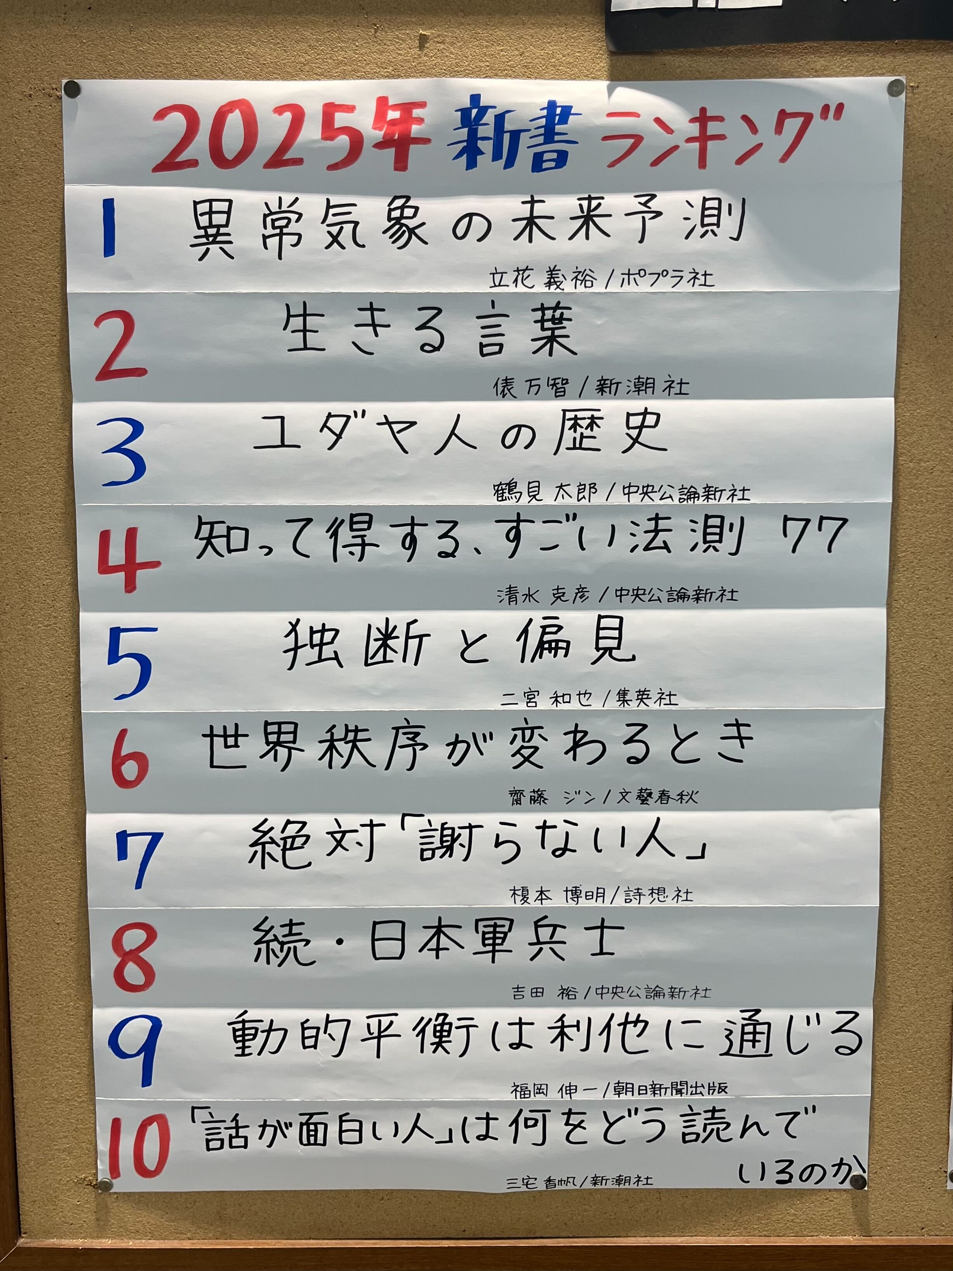
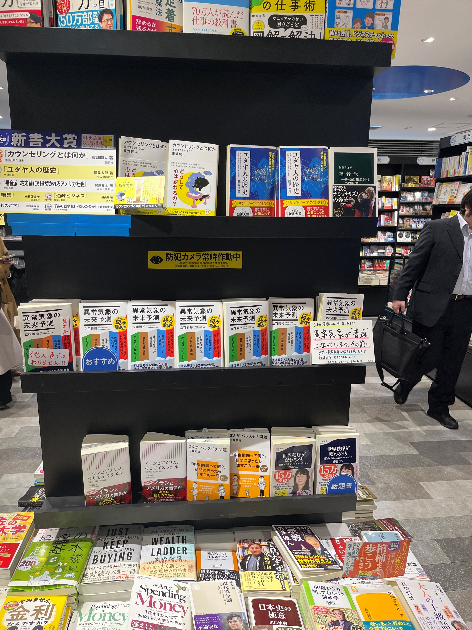
「異常気象の未来予測」(2025年7月/1012円）立花義裕/ポプラ新書/目下第7刷
本をお持ちいただければ講演後にサインします
津駅：別所書店
東京駅構内の某書店(3月)

Slide 4
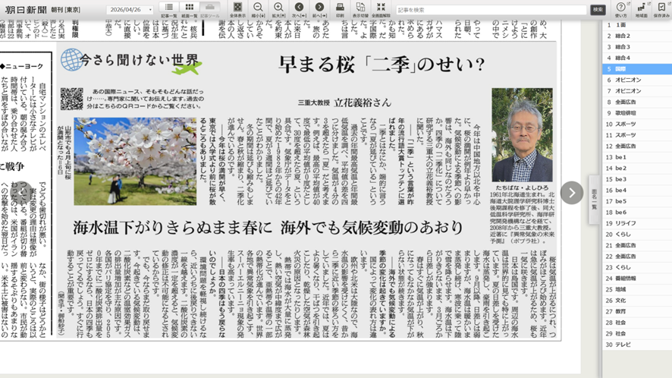

Slide 5
気候災害（４０度の夏は人災）
地球温暖化に伴う異常な気象現象に伴う災害を「気候災害」と呼ぶ。
狭義の気象災害は、自然現象の激しい揺らぎなどで発生。発生自体を食い止めることはできない
人為（温室効果ガス増）によって発生する災害なのだから、人災の側面
気候災害は、温室効果ガスを削減することで、抑制可能．人為によって異常なのだから、一刻も早く、排出量を減らして，元の気候に戻すべき。

Slide 7
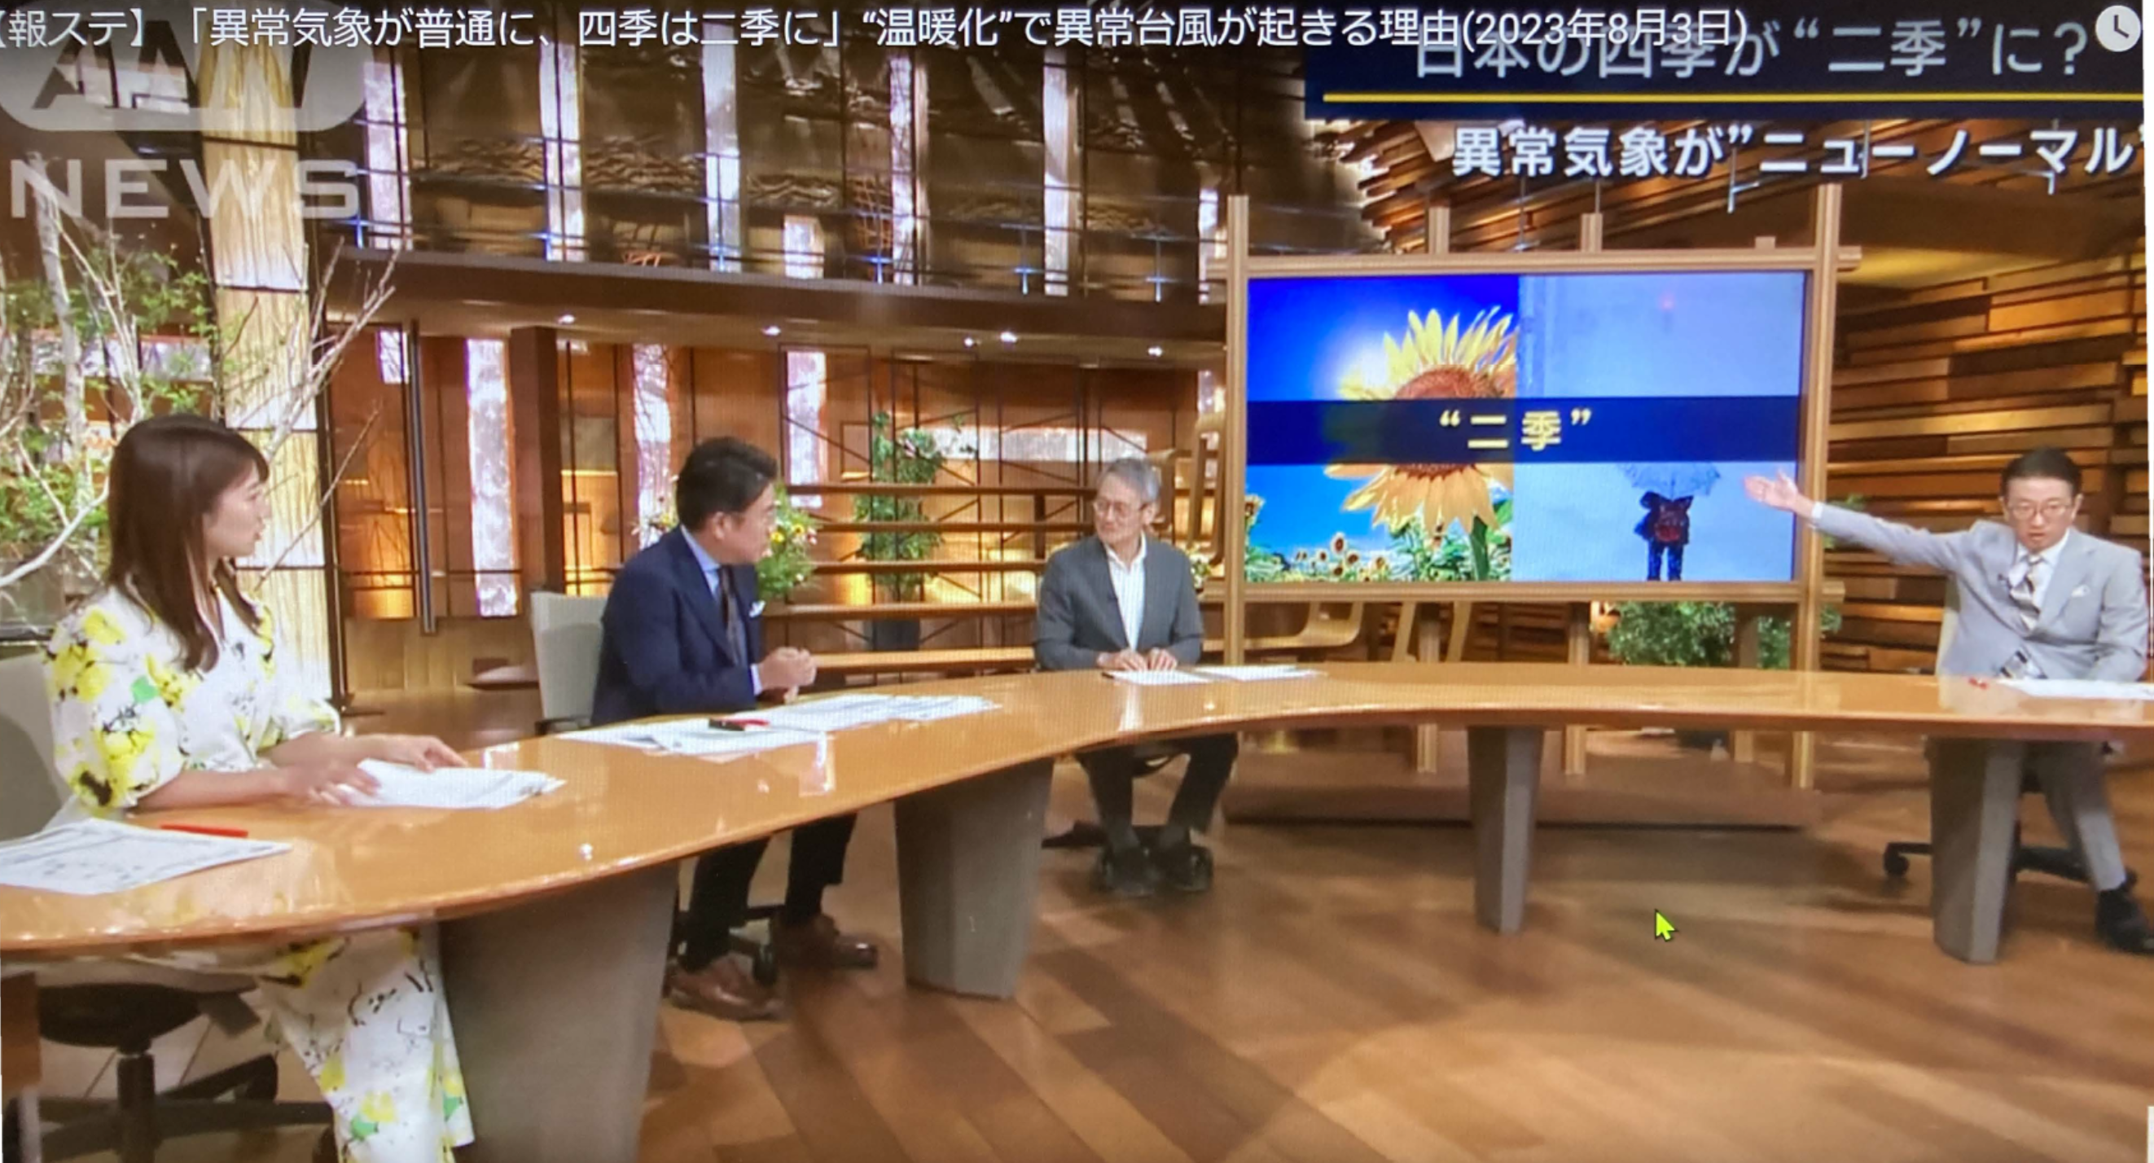
報道ステーション
タモリステーション
ニュースウオッチ9
羽鳥モーニングショー

Slide 8
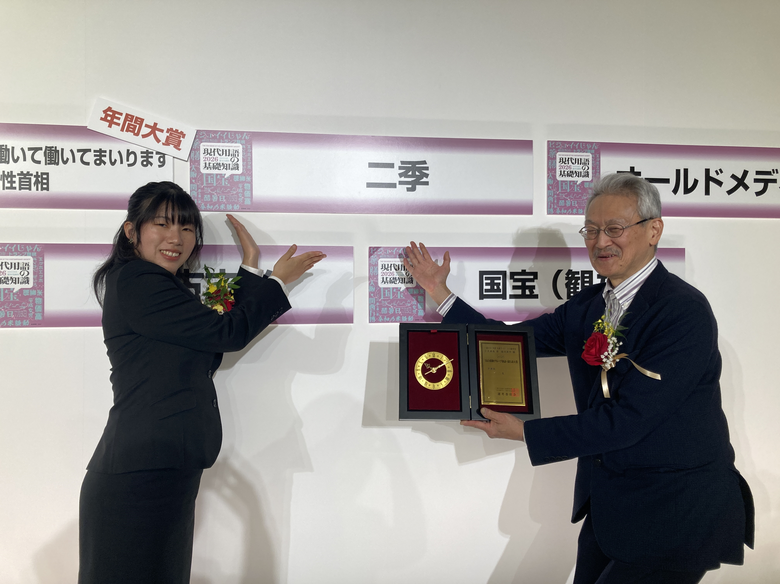
「現代用語の基礎知識」選
T&D保険グループ 新語・流行語大賞
全国に出張中に、見知らぬ人に「ひょっとして立花さんですか？」と、声をしばしばかけられるが、
「私は三重県出身です。三重県や三重大学が全国に知られてうれしい。」との声をよく聞く。

Slide 9
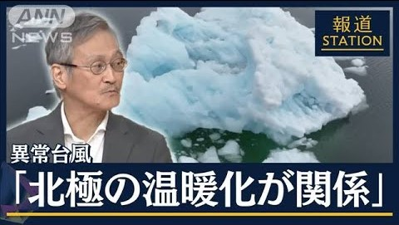
2023年8月3日の報道ステーション
（異常気象がニューノーマル・四季から二季へ）
5：00

Slide 10
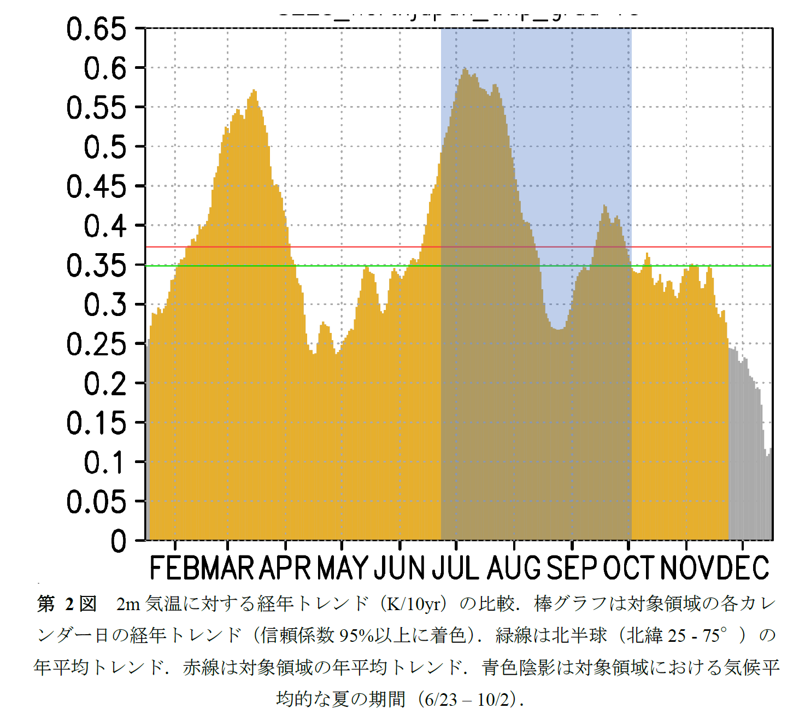
日々（月毎）の温暖化トレンド
3月、7月、9月の温暖化が顕著
初冬は、温暖化していない
4月の温暖化は小さい
三重大学
滝川真央 修士論文

Slide 11
【猛暑・豪雨・豪雪は人災（気候災害）】
日本では熱中症で毎年千人規模の人が命を失っている．風水害による死亡者の約１０倍．
大災害と呼んでいいレベル．
猛暑災害は，「人災」でもある．一因が地球温暖化．
地球温暖化は二酸化炭素等の温室効果ガス増加が原因であることは疑う余地がない．
二酸化炭素を増やしているのは，私たち人類．
私たち人類は，被害者であり，加害者でもある．例えるなら自殺．
テレビ朝日「羽鳥モーニングショー」 （2025年７月2８日）

Slide 12
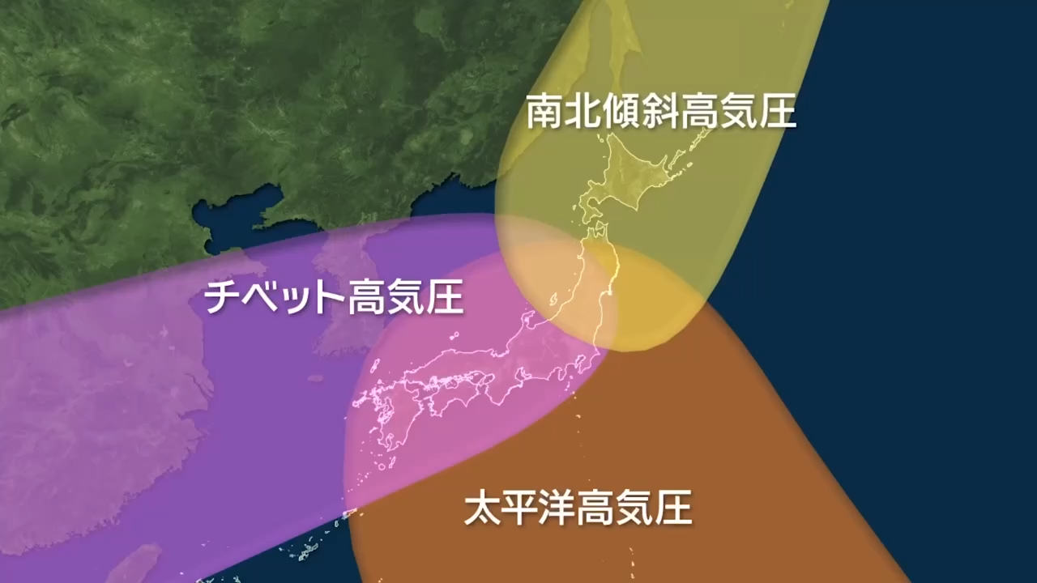
6月、7月の、日本全体の月平均気温は、観測史上一番高温
1：41・8度【8月5日・群馬県伊勢崎市／ワースト1位】
2：41・4度【8月6日・静岡県静岡市／ワースト2位タイ】
3：41・4度【8月5日・埼玉県鳩山町／ワースト2位タイ】
4：41・2度【8月5日・群馬県桐生市／ワースト4位タイ】
5：41・2度【7月30日・兵庫県柏原町／ワースト4位タイ】
テレビ朝日 タモリステーション（2025年9月12）より引用

Slide 13
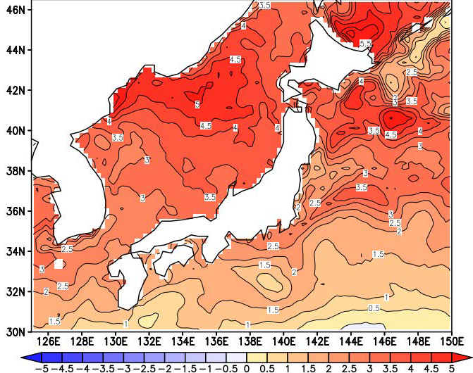
2025年7月の海面水温
「異常気象の未来予測」
解説はP69～

Slide 14
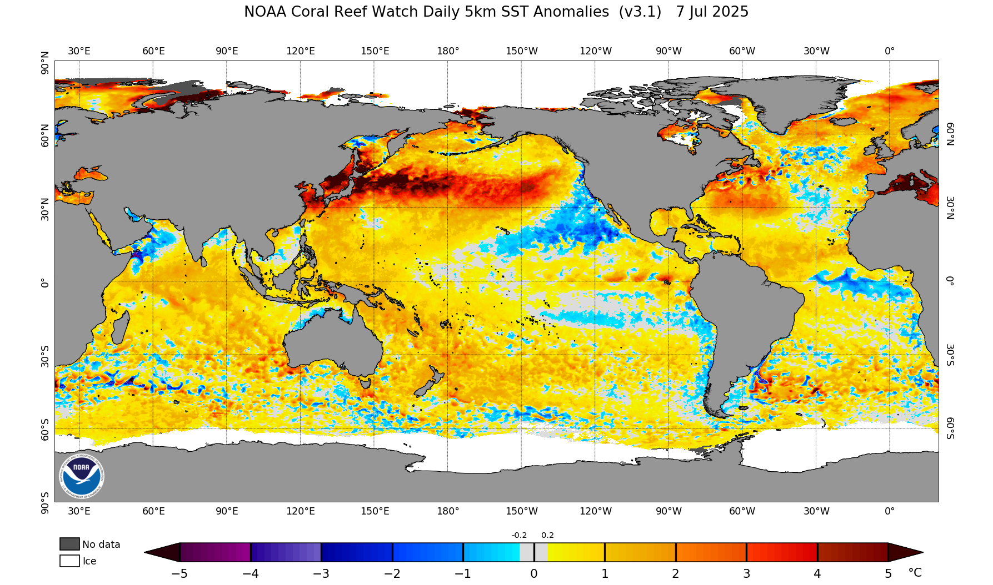

Slide 15
羽鳥モーニングショー（2025年7月1日出演）より引用
「異常気象の未来予測」
解説はP31～

Slide 16
2010年以降の猛暑頻発・冷夏不発生は、気候のレジームシフトが一因
ー温暖化に伴うレジームシフトが高気圧と偏西風蛇行を強めたー
「異常気象の未来予測」
解説はP63～
Amano, Tachibana, and Ando (2023) Journal of Climate

Slide 17
羽鳥モーニングショー（2025年8月25日出演）より引用
「異常気象の未来予測」
解説はP104～

Slide 18
羽鳥モーニングショー（2025年8月25日出演）より引用

Slide 19
テレビ朝日「羽鳥モーニングショー」 （2025年７月2８日）

Slide 20
テレビ朝日「羽鳥モーニングショー」 （2025年７月2８日）

Slide 22
深刻化する人命・食料への影響
米価高騰を始めとする食料価格高騰が目の当たりとなった今、「経済優先と脱炭素優先の二者択一問題」が間違いであることに気づいた人が増えた。
脱炭素を放置した場合、世界の経済を悪化させる。数多くの研究論文がそれを指摘している。
「猛暑は人の寿命を縮める」という研究

Slide 23
未曾有の豪雨は「人災」の側面
豪雨は甚大な災害をもたらし、道路や鉄道などの社会インフラや建築物を破壊。それは、「自然災害」と呼ばれるが、「気候災害」、つまり、人災の側面も。
豪雨を強化させたのは、温暖化。脱炭素に本気にならなかった「人間」が災害増幅に加担。
道路や鉄道の復旧費は、温暖化がもたらす社会的費用。自然現象だから仕方が無いのではない。脱炭素によって、元の気候に戻せば、気象災害やそれに伴う復興費用は、確実に減る。

Slide 24
気候危機と異常気象の「正しい知識」が普及するための
教育者的立場からの提案
気候変化や気象学を理解する人を増やす
気候・気象学の教育の充実
気象や気候を本格的に学ぶのは高校の地学は必修とすべき
イタリアでは「気候変動」は必修科目となった．
地学を実施している高校は非常に少ない(リンク先(立花)のwebpageに詳細）。
開講するように出身高校に依頼？

Slide 25
各県の地学開講率

Slide 26
気候危機問題を自分事にするには？
「地球のために我慢した生活をしましょう」は、絶対ダメ
「地球のために頑張りましょう」もダメ

Slide 27
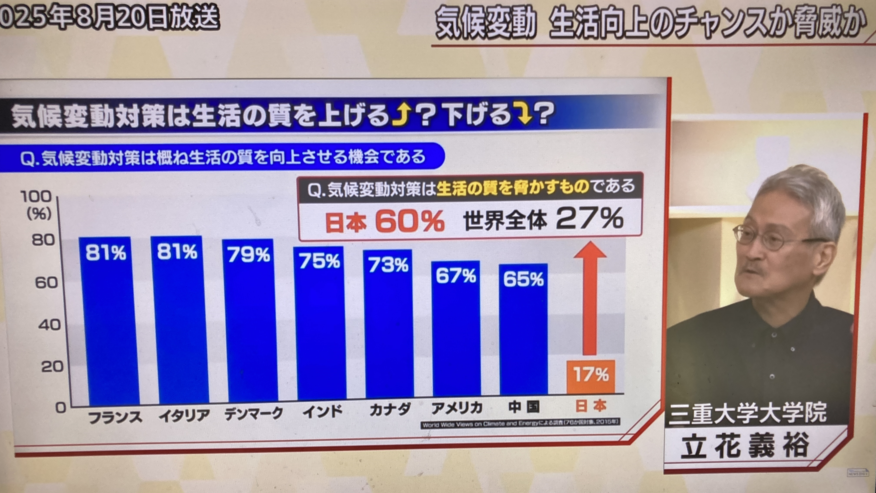
2025年8月20日 BS-TBS「報道1930」

Slide 28
気候危機問題を自分事にするには？
愉快なことやオモシロイことは自発的になる．
楽して金になることは自発的になる
国政選挙に似ている
気象現象（異常気象）はオモシロイ！（「気象を愛する人」が増えると、温暖化が自分事となる）
二酸化炭素削減が楽しい！面白い！儲かる！
キーポイント：（おもしろい×得する）

Slide 29
気候危機問題を自分事にするには？（例）
ガソリン価格を毎日の気温に連動させる（夏）
ポイント制度の活用: 国民が温暖化対策をすればするほどポイントが貯まるような仕掛けを作る。貯めたポイント数に応じて減税額を増やす。
公共交通運賃を毎日の気温に反比例させる（夏）
猛暑日が予測される日の学校や役所・銀行を休みにする
日本の標準時を2時間前倒しの議論
「首都移転」の議論

Slide 30
人類の危機 気候危機（戦争している暇は無い）
温暖化が日本を狙い撃つ！気候災害は、日本が世界一といっても過言ではない。
異常気象がニューノーマルとなる日本の未来。それは日本の国力をも弱め、国益を損ねる
我々は，世界一異常気象に敏感であるべき
意識改革を世界に迫る意味でも、日本が脱炭素分野の世界のトップランナーとなり、他国をけん引すべき
四季が美しい日本に戻そうではないか。だから、市民も政財界も、それに向けた行動変容が求められる。強く豊かで美しい国、日本に戻すために。

Slide 31
温暖化「フェイク」集 だまされてはいけない
冬が寒くて、ドカ雪が降るから、温暖化は間違い
温暖化自体は認めるが、原因は温室効果ガスでは無い
高温の太陽光発電の増加が温暖化の主因
現在の二酸化炭素濃度は、非常に低い。それが温暖化の原因とは考えにくい
地球は氷期・間氷期を「自然変動」として繰り返してきた。現代はたまたま温暖な時期。氷期に向かうより、温暖化したほうがいい。
二酸化炭素増加は、温暖化の原因では無く、温暖化影響の結果
地球温暖化を否定する教授の本が売れている

Slide 32
「異常気象の未来予測」(2025年7月/1012円）立花義裕/ポプラ新書/目下第7刷
本をお持ちいただければ講演後にサインします
津駅：別所書店
東京駅構内の某書店(3月)

Slide 33


「今の自分があるのは，小学校の時に仮説実験授業をうけたことにある」 立花義裕（談） NPO法人 楽知ん研究所 330円

